Slide 1
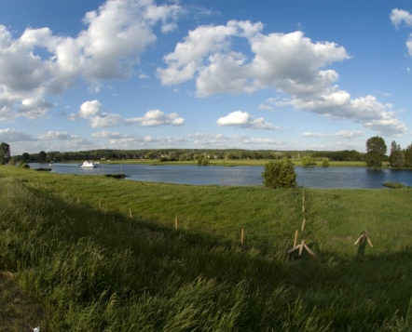
Pilot Geurmonitoring Vianen gemeente Cuijk 2014/2015

Slide 2
Pilot Vianen Cuijk
Informatiebronnen?
Klachtenoverzicht Gemeente
Geurdagboeken onder 20 omwonenden
Inzet Elektronische neuzen en één lokaal meteostation
Verzorgd door Comon Invent
Datalogging op functioneren Gaswassers mestvarkenstallen
Verzorgd door Van Boxtel Volkel
Modelberekeningen uur voor uur aan vergunde situatie
Verzorgd door Omgevingsdienst Brabant Noord

Slide 3
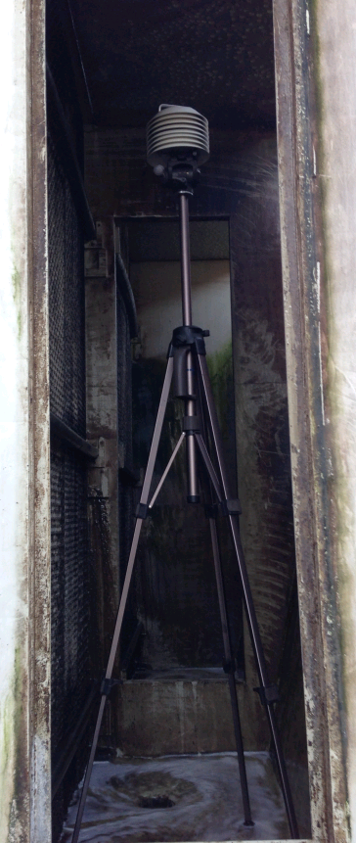
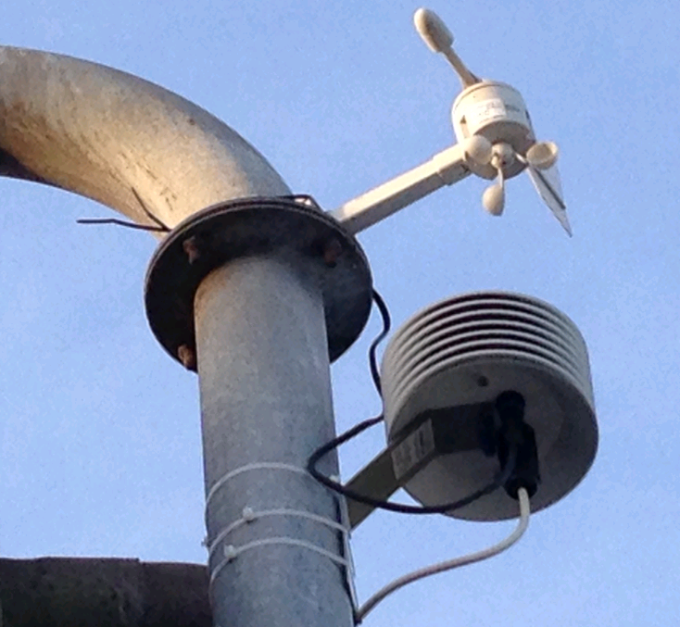
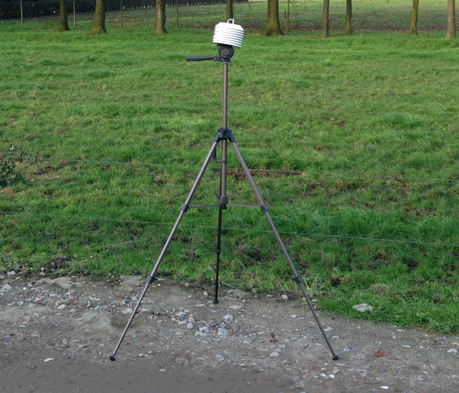
eNose en weerstation Vianen (Cuijk)

Slide 4
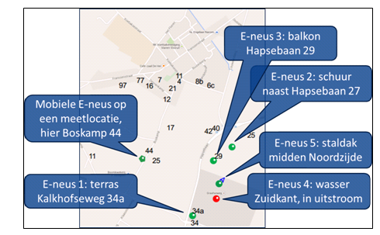

Slide 5
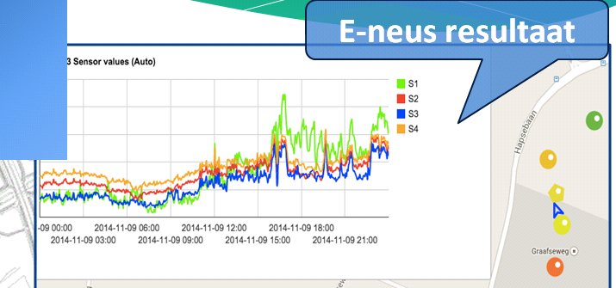
eNose: resultaat 4 sensoren

Slide 6
Conclusie op basis geurdagboeken
Veel bruikbare informatie
Op grotere afstand weinig problemen
Binnen 300 meter hinder en ernstige hinder
Verschillen tussen buren zijn groot
Hinder momenten niet of nauwelijks aan bedrijfsvoering te koppelen (voeren 16:00)

Slide 7
Conclusie inzet eNoses
Meten van geur varkensbedrijf is mogelijk en heeft potentie
‘real time’ meten van geursituatie is mogelijk
eNoses moeten kort bij de bron geplaatst worden
Vleesvarkens domineren de biggen en zeugen
Bedrijf Kroesbergen is dominant maar er zijn meer bronnen
Aanzet tot Geurradar systeem

Slide 8
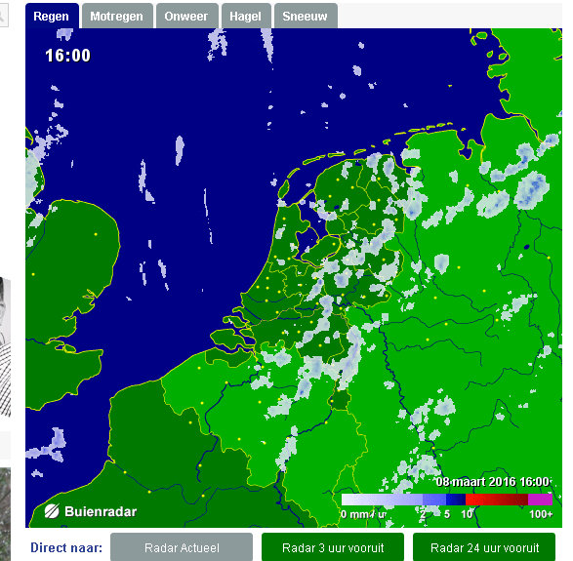
Titel
Buienradar als inspiratie

Slide 9
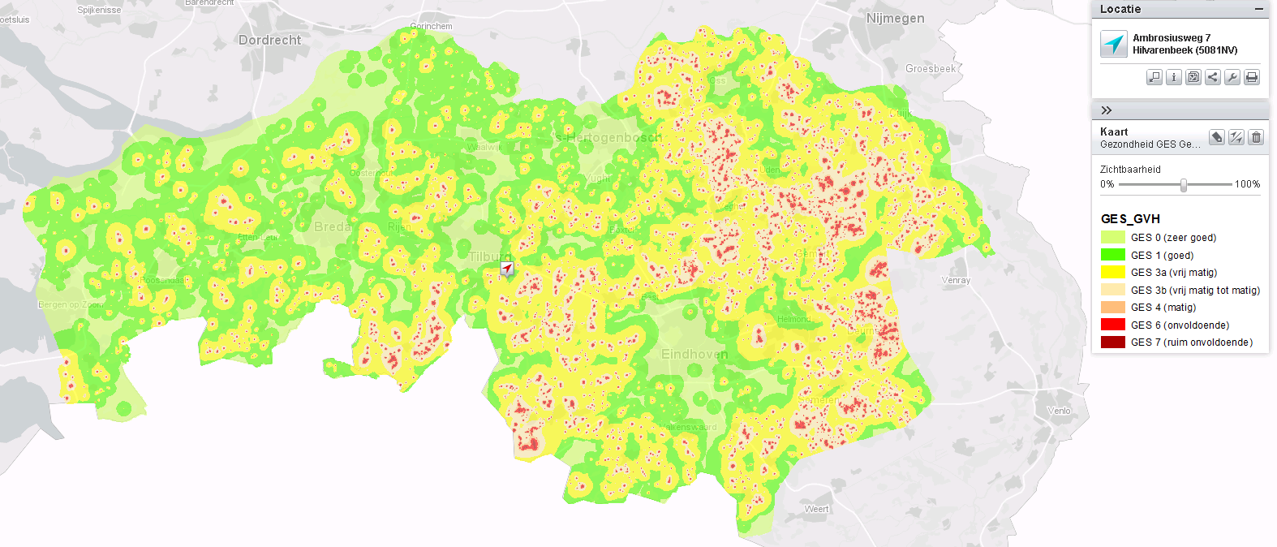
Geur en veehouderij Brabant
Bron: Atlas Leefomgeving

Slide 10
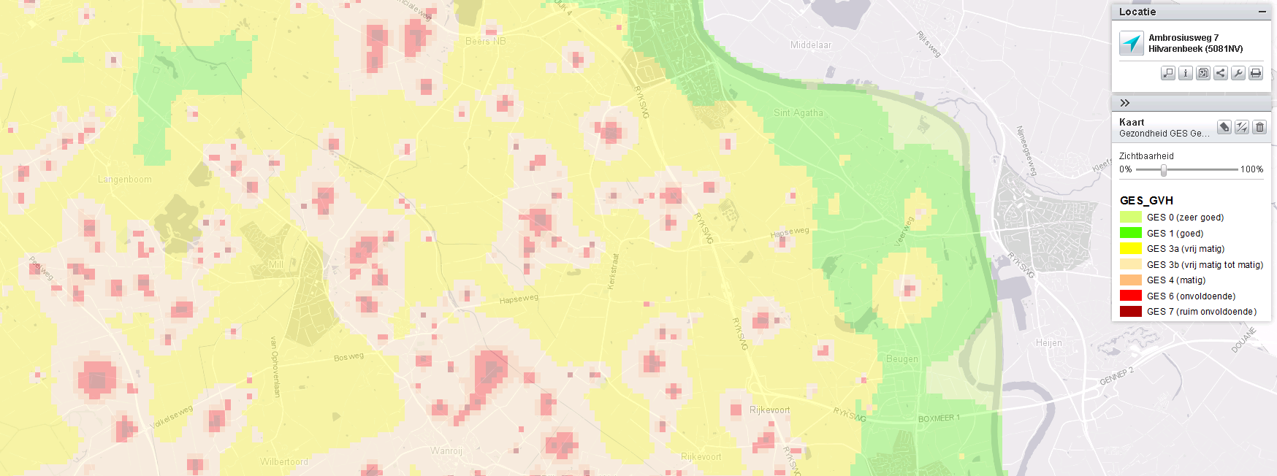

Slide 11
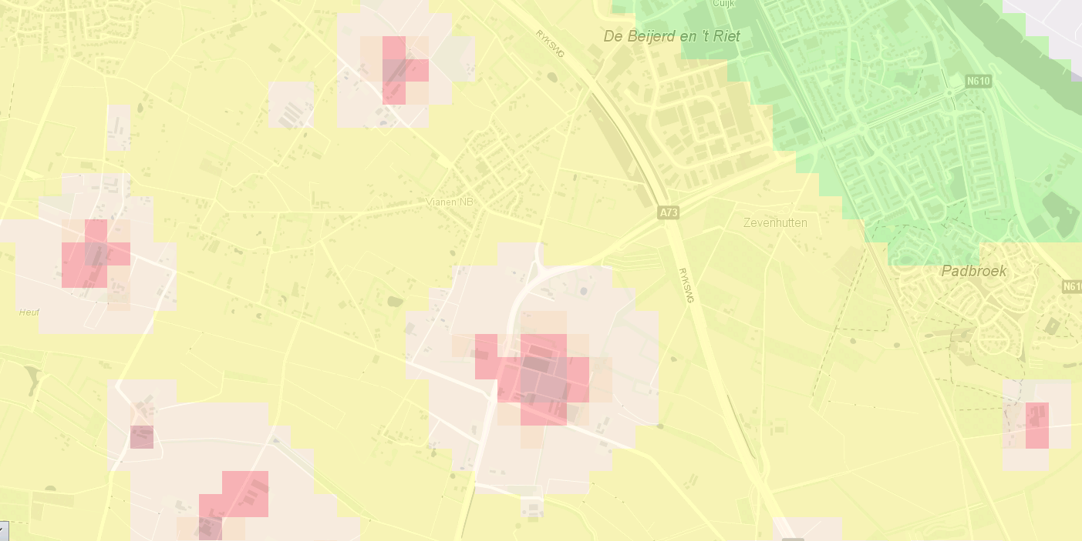
xxxxxxxx

Slide 12
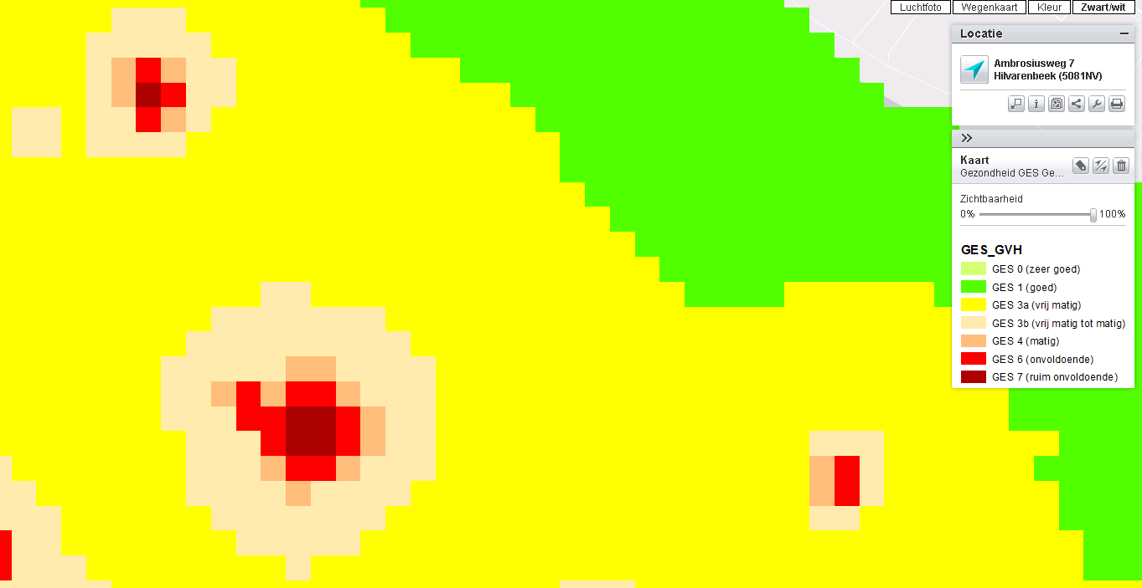
xxxxxxxx

Slide 13
Betere informatie: Stacks moment berekening

Slide 16
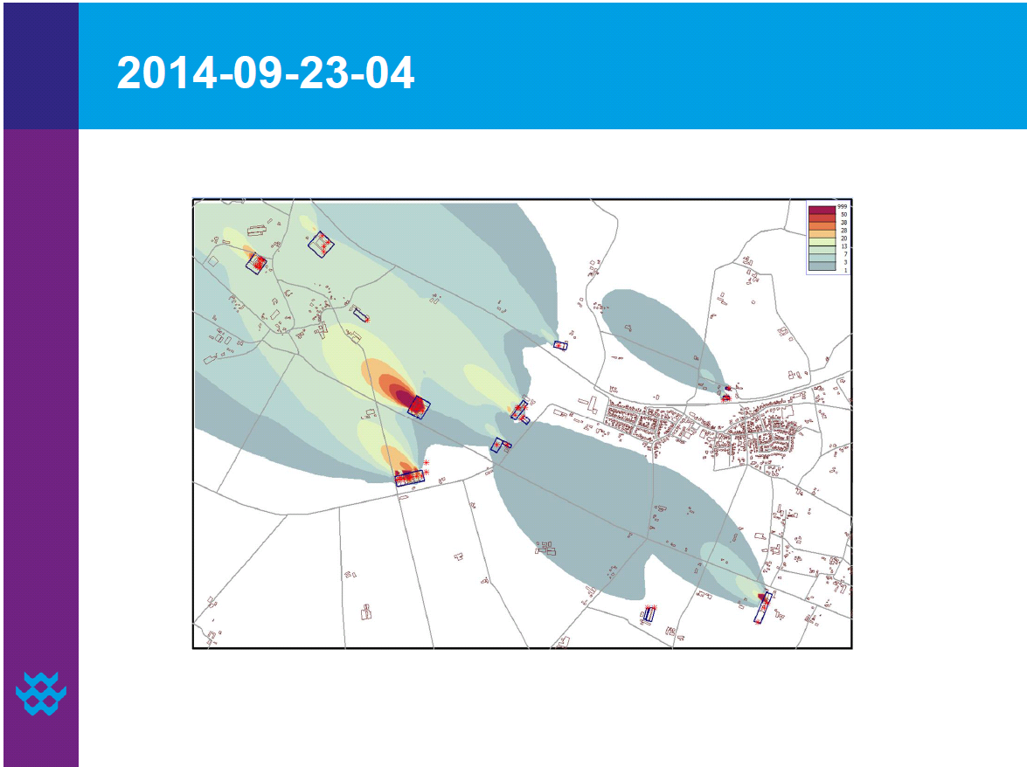

Slide 18
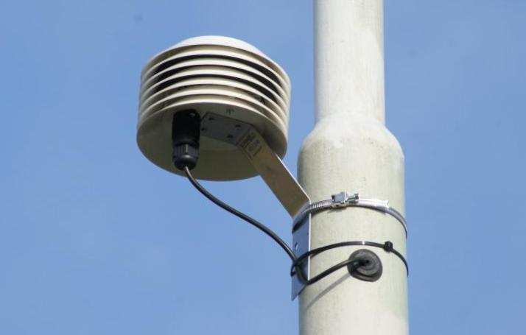
Maar het kan en het moet nog beter

Slide 19
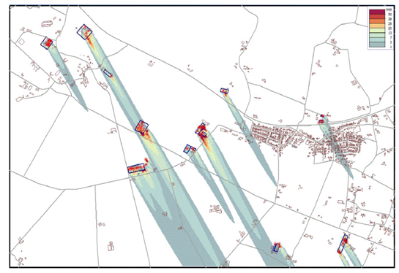
Bijstellen van de pluimen.
-50% -25% 0% +25% +50% t.o.v. vergunning

Slide 20
Voor informatie:
Twan Goossens
tgoossens@odbn.nl

